Slide 1
Антиретровирусная терапия
«Школа пациента»
Занятие №2

Slide 2
План
Цели и задачи антиретровирусной терапии
Действие АРВТ на уровне организма
Критерии назначения АРВТ
Основные классы АРВ-препаратов и механизм их действия
Недостатки терапии

Slide 3



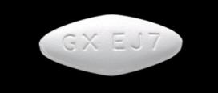

Что такое АРВТ?
АРВТ – антиретровирусная терапия
  Синонимы: ВААРТ, АРТ
Единственно возможный на сегодня способ лечения ВИЧ-инфекции
Это прием таблеток
  Как правило, трех одновременно
  Как правило, длительное время

Slide 4
Что Вы слышали про АРВ терапию?

Slide 5


Что делает АРВТ?
Продлевает жизнь человека
  Есть люди, получающие АРВТ и живущие с ВИЧ более 20 лет
Улучшает качество жизни
  Терапия позволяет не дойти до стадии СПИДа, а значит избежать оппортунистических инфекций (ОИ)

Slide 6
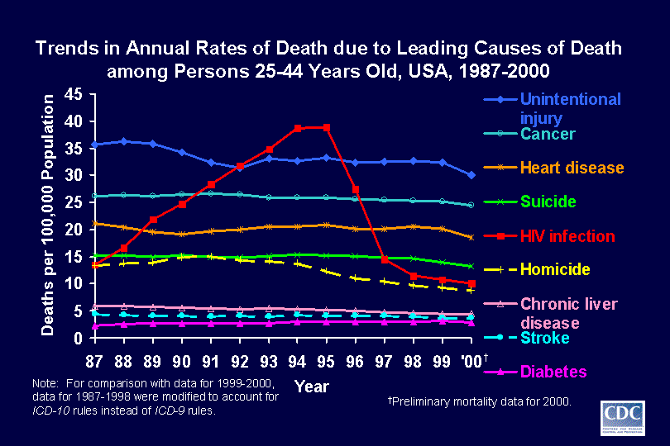
Смертность от 7 ведущих причин на 100.000 населения в возрастной группе 25-44 года, США, 1987-2000 г
Появление ВААРТ
Несчастные случаи
Смертность на 100.000
Онкологические заболевания
Болезни сердца
Суицид
ВИЧ-инфекция
Убийства
Хронические болезни печени
Инсульт
Диабет
Годы

Slide 7

Действие АРВ препаратов:
АРВТ – мешает размножению ВИЧ
Меньше вируса в крови
(снижение вирусной нагрузки)
Вирус не убивает CD4-клетки
Восстановление иммунитета

Slide 8
ИС и ВН на фоне АРВТ
Начало лечения
Вирусная нагрузка
АРВТ
Симптомы
Иммунный статус
ОИ
Недели
Годы

Slide 9
Третья особенность ВИЧ или
Почему препараты надо принимать всегда?
Прячется
в «спящих» клетках
Лечение действует только на активные клетки
Хррр…

Slide 10


Основные принципы АРВТ
Своевременное начало лечения
Приверженность лечению >90%
Прием 3-х препаратов одновременно
Постоянный прием

Slide 11
Когда начинать терапию?

Slide 12
Когда начинать терапию?
При ИС 350 и менее
При относительном количестве CD4
20% и менее
При ВН более
100 000 копий
Если долго болеешь, чего раньше не было (грибки, герпес, воспаление лёгких…)
Если в паре
у одного есть ВИЧ,
а у другого нет
При беременности

Slide 13
Рекомендации DHHS-2012
АРВТ назначается
всем людям, живущим с ВИЧ
Guidelines for the Use of Antiretroviral Agentsin HIV-1-Infected Adults and Adolescents.
Department of Health and Human Services. 2012; pg.E1.
http://www.aidsinfo.nih.gov/ContentFiles/AdultandAdolescentGL.pdf

Slide 14
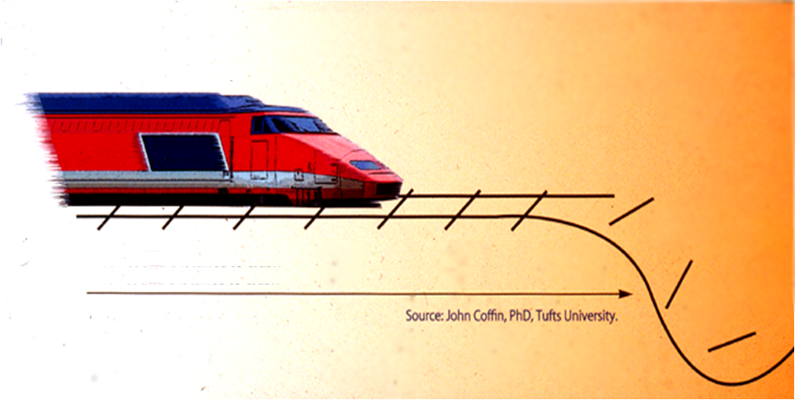
«Ванкуверский вагончик»
Вирусная нагрузка = скорость поезда
CD4 = расстояние до пропасти
500 450 400 350 300 250 200
150
100
50

Slide 15
Опасность позднего начала лечения
При назначении лечения на уровне CD4 клеток намного ниже 200 восстановление иммунной системы происходит очень медленно
  Человек долгое время подвержен риску развития оппортунистических инфекций
Туберкулез активируется при низком уровне иммунитета
  Лечение сочетания ВИЧ-инфекция + туберкулез затруднительно

Slide 16
Лабораторное наблюдение
Контроль показателей CD4 и ВН является крайне важным для своевременного начала лечения
Количество CD4 и уровень вирусной нагрузки в большинстве случаев никак не ощущаются человеком и не имеют внешних признаков

Slide 17
Основные группы препаратов АРВТ и механизм их действия

Slide 18

Мишени для АРВ препаратов
Блокаторы корецепторов
Ингибиторы протеазы
Ингибиторы обратной транскриптазы
Ингибиторы слияния
Ингибиторы интегразы

Slide 19
Классификация АРВ препаратов
Нуклеозидные ингибиторы ОТ
НеНуклеозидные ингибиторы ОТ
Ингибиторы протеазы
Ингибиторы слияния
Ингибиторы интегразы
Блокаторы рецепторов
Всего: около 30 препаратов, несколько десятков препаратов находятся в стадии разработки

Slide 20
Ингибиторы обратной транскриптазы
Блокируют размножение ВИЧ на стадии переписывания информации с РНК на ДНК, то есть сразу после внедрения вируса в клетку
Два вида:
  Нуклеозидные ингибиторы обратной транскриптазы (НИОТ)
  Ненуклеозидные ингибиторы обратной транскриптазы (ННИОТ)

Slide 21
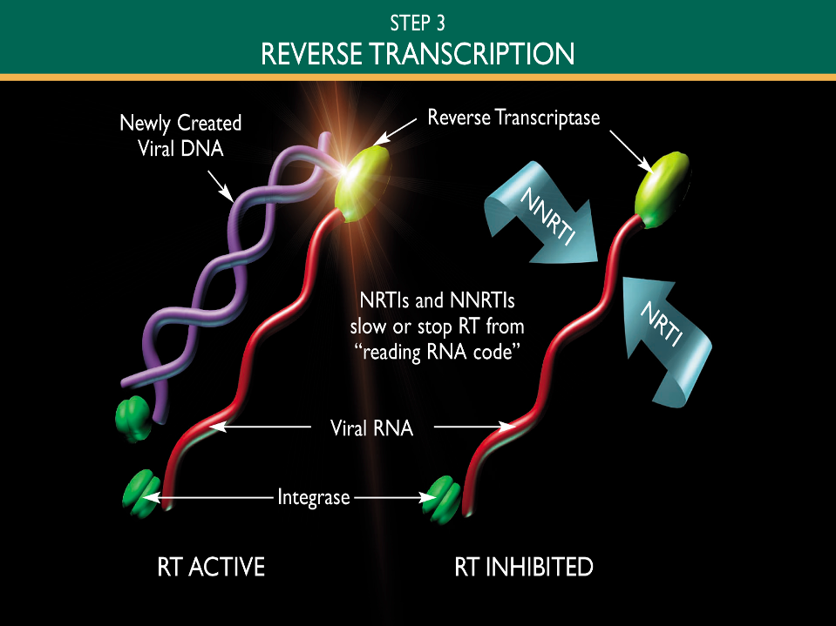
Шаг 3
Обратная транскрипция
Обратная транскриптаза (ОТ)
Свежесозданная ДНК вируса
НеНУК
НУК
Вирусная РНК
Интеграза
ОТ АКТИВНА
ОТ НЕ АКТИВНА

Slide 22
Шаг 3
Обратная транскрипция
Обратная транскриптазза (ОТ)
Свежесозданная ДНК вируса
ННИОТ
НИОТ и ННИОТ останавливают процесс транскрипции
НИОТ
Вирусная РНК
Интеграза
ОТ АКТИВНА
ОТ НЕ АКТИВНА

Slide 23

Нуклеозидные ингибиторы ОТ
Представляют собой модифицированные структурные компоненты для строительства ДНК

Slide 24
Обратная транскрипция
ДНК провируса
Работает обратная транскриптаза
Вирусная РНК

Slide 25
Добавлены НИОТ
НИОТ (AZT)
Вирусная РНК

Slide 26
Добавлены НИОТ
НИОТ (AZT)
Вирусная РНК

Slide 27






Нуклеозидные ингибиторы ОТ
Азимитем
Азидотимидин (AZT)
Амивирен
Ламивудин (3TC)
Видекс
Диданозин (ddI)
Ставудин
Ставудин (d4t)
Олитид
Абакавир (АВC)
Никавир
Фосфазид (Ф-АЗТ)
Тенофовир
Тенофовир (TDF)
И другие…

Slide 28


Особенности класса
Обычно препараты этого класса составляют основу схемы (2 препарата)
Наличие комбинированных препаратов:
  Комбивир (Азидотимидин+Ламивудин)
  Кивекса (Абакавир+Ламивудин)
  Трувада (Тенофовир+Эмтрицитабин)
  Тризивир (Азидотимидин + Ламивудин + Абакавир)

Slide 29

Ненуклеозидные ингибиторы ОТ
Напрямую блокируют обратную транскриптазу
  Молекула препарата прилипает к ферменту (ОТ) и вызывает его деформацию

Slide 30
Обратная транскрипция
ДНК провируса
Работает обратная транскриптаза
Вирусная РНК

Slide 31
ОТ заблокирована
ННИОТ
Вирусная РНК

Slide 32


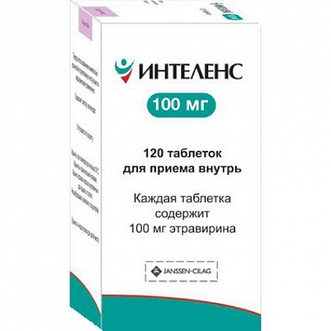
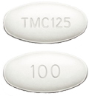
Ненуклеозидные ингибиторы ОТ
  Регаст
Эфавиренц (EFV)
Невирпин
Невирапин (NVP)
Интеленс
Этравирин (TMC-125)

Slide 33
Особенности класса
Быстрое формирование устойчивости вируса в случае нарушения режима
По силе действия сопоставимы
с ингибиторами протеаз
Невирапин и эфавиренз – перекрестная резистентность

Slide 34
Ингибиторы протеаз
Блокируют протеазу ВИЧ
  Молекула препарата встраивается
  в фермент (ОТ) и меняет его структуру
Препятствуют созреванию вируса
  То есть действует на этапе выхода готовых вирусных частиц из клетки

Slide 35
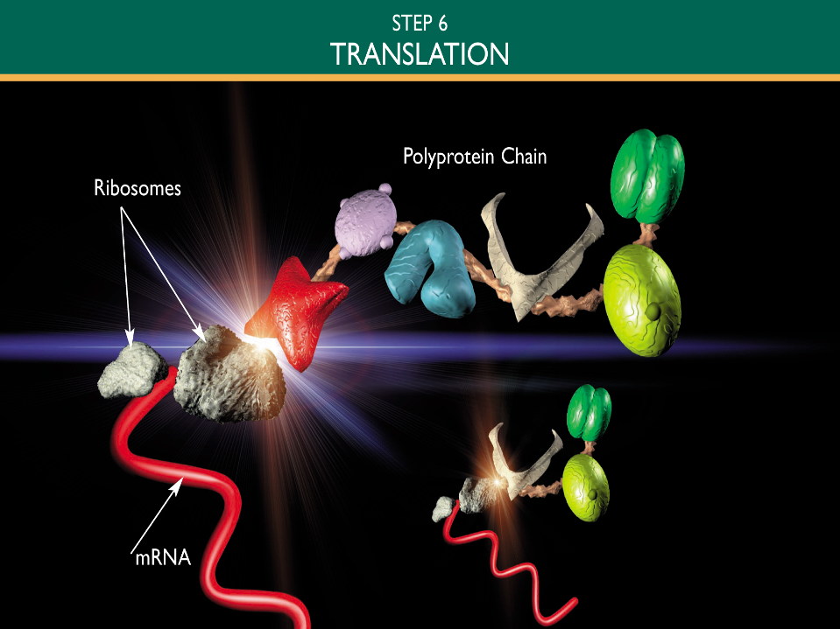
Шаг 6
Трансляция
Полипротеиновая цепь
Рибосомы
мРНК

Slide 36
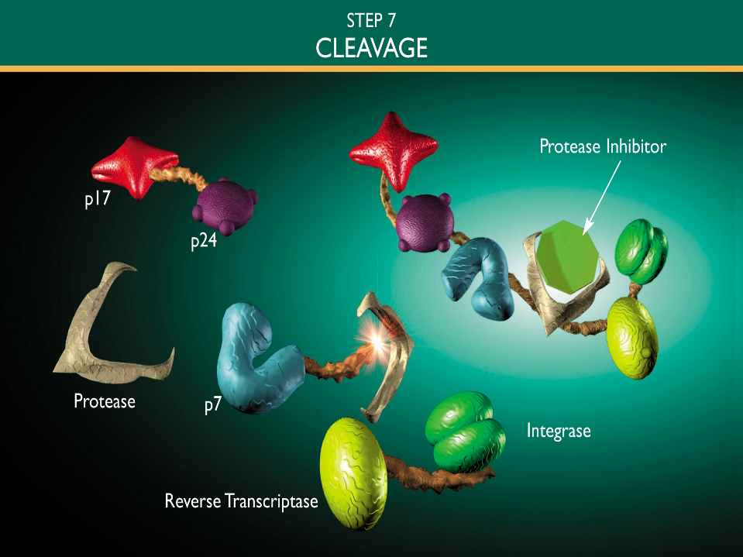
Шаг 7
Разделение белков
Ингибитор протеазы
Протеаза
Интеграза
Обратная транскриптаза

Slide 37
Шаг 7
Разделение белков
Ингибитор протеазы
Протеаза заблокирована
Протеаза заблокирована
Интеграза
Обратная транскриптаза

Slide 38
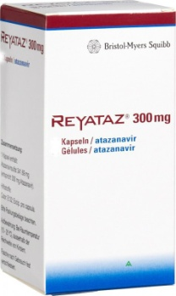


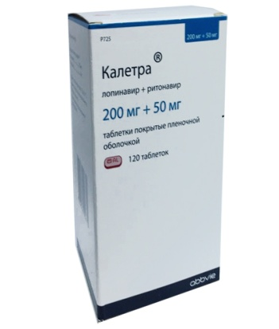
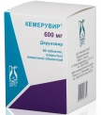
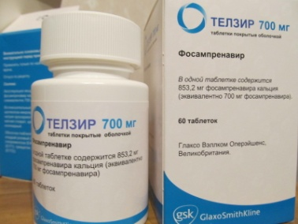
Ингибиторы протеаз
Реатаз
Атазанавир (ATV)
Калетра
Лопинавир+ритонавир
(LPV/r)
Телзир
Фосампренавир (FPV)
Интерфаст
Саквинавир (SQV-HGC)
Кемерувир
Дарунавир (DVR)
Норвир, Ритонавир-100
Ритонавир (RTV)

Slide 39
Особенности класса
Практически все препараты следует сочетать с небольшой дозировкой Ритоновира
Сильно вмешиваются в работу ферментов печени
Плохо сочетаются с противотуберкулезными препаратами

Slide 40
Препятствуют встраиванию ДНК-провируса в ядро клетки
  Ральтегравир (Исентресс)

Slide 41

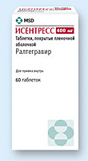
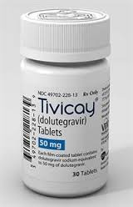
Ингибиторы интегразы
Исентресс
  ралтегравир (RAL)
  зарегистрирован в РФ в 2008 г.
Тивикай
  Долутегравир (DTG)
  зарегистрирован в РФ в 2015 г.
  Эльвитегравир
    в составе препарата Стрибильд)

Slide 42
Механизм действия других классов АРВТ
Ингибиторы слияния – не позволяют ВИЧ проникнуть в клетку
  Энфувертид, Т-20 (Фузеон)
Блокаторы рецепторов – блокируют ко-рецепторы ВИЧ
  Маравирок

Slide 43
Фильм «Жизненный цикл ВИЧ»
Часть 2 – Действие препаратов АРВТ

Slide 44










Эволюция АРВТ
Режим
Дозировка
Количество таблеток
1996
Зерит/Эпивир/Криксиван
d4T/3TC/IDV
10 табл, 3 р. в д.
1998
Ретровир/Эпивир/Сустива
AZT/3TC/EFV
5 табл, 2 р. в д.
2002
Комбивир(AZT/3TC)/Сустива
3 табл, 2 р. в д.
2003
Виреад/Эмтрива/Сустива
3 табл, 1 р. в д.
2004
Трувада/Сустива
TDF/FTC/EFV
2 табл, 1 р. в д.
2007 Атрипла
TDF/FTC/EFV
1 табл, 1 р. в д.
2012 Стрибильд, Комплера – 1 таблетка 1 раз в день

Slide 45
Контроль эффективности лечения
Если лечение проводится правильно,
то вирусная нагрузка должна снизится
до неопределяемой максимум
за 6 месяцев лечения¹
  Обычно – гораздо быстрее!
Восстановление иммунитета – в среднем на 150 клеток/мкл за год лечения¹
  Медленнее, если лечение начато на уровне ниже 200 клеток в мл
¹ Протоколы ВОЗ для стран Европы, 2007 г.

Slide 46
Недостатки АРВТ и способы их решения
Устойчивость
Высокая привержен-ность
Действие только на размножение ВИЧ
Пожизненный приём
Побочные эффекты
Клинико-лабораторный контроль
Проверка совместимости
arvt.ru
Замена схемы
Приём 3-х препаратов
из 2-х разных классов
Взаимодействия с другими лекарствами

Slide 47
Что такое приверженность?

Slide 48
Спасибо за внимание!
Вопросы?
Те, кто не принимает АРВТ –
получите пробную терапию

